Slide 1
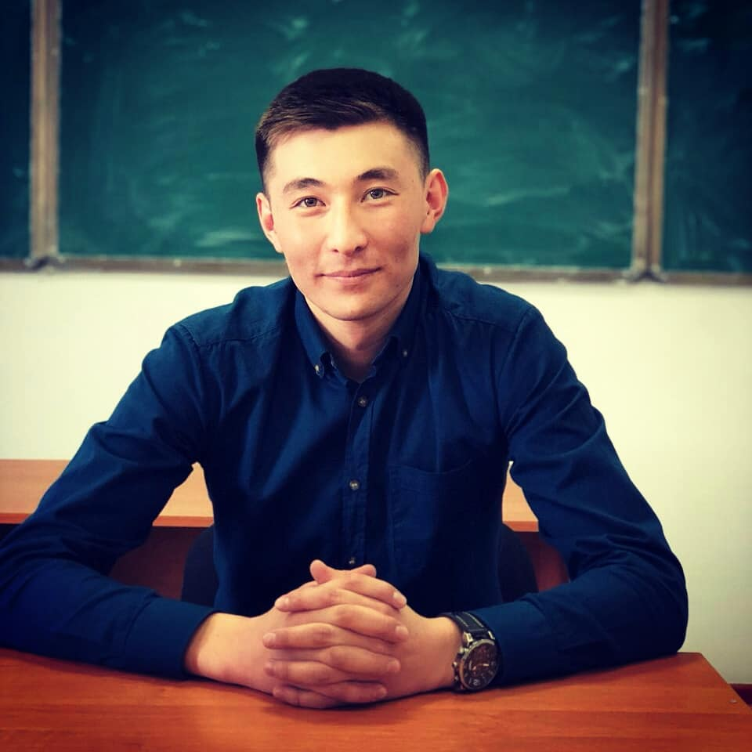
Профкоординатор Байдашев Ануар Асылбекович
ГККП «АГРОТЕХНИЧЕСКИЙ КОЛЛЕДЖ
ГОРОД АККОЛЬ, АККОЛЬСКИЙ РАЙОН»

Slide 2
Выбирая профессию - мы выбираем ЖИЗНЕННЫЙ ПУТЬ!

Slide 3
Цель профориентационной работы
Оказание профориентационной поддержки учащимся в процессе выбора профиля обучения в старшей школе, сферы будущей профессиональной деятельности и места учебы (колледжа).
Задачи профориентационной работы
-дать понятие о психофизиологических особенностях личности;
-к окончанию неполной средней школы сформировать у учащихся готовность к обоснованному выбору профильных предметов;
-предоставить учащимся сведения о современных профессиях;
-подготовить учащихся к осознанному выбору профессии, специальности;
-информировать учащихся о путях получения образования
Формула выбора профессии Е.А.Климова

Slide 4
Внутриколледжное взаимодействие в профориентационной работе
Психолог колледжа
Медицинский работник
Преподаватель специальных дисциплин
Проф. координатор
Куратор,
мастер производственного обучения
Библиотекарь
Ученик

Slide 5
Информационный подход. Его цель - обеспечение учащихся разнообразной достоверной информацией о современных профессиях, учебных заведениях и организациях, предоставляющих рабочие места, о рынке труда и о том, как планировать свою карьеру.
Диагностико - консультационный подход. Его цель - установление соответствия тому или иному виду деятельности путем сопоставления особенностей учащегося и требований к профессиям.
Развивающий подход. Его цель – формирование различных знаний, умений и навыков (Soft skill), необходимых для овладения той или иной профессией и успешного трудоустройства.
Активизирующий подход. Его цель – формирование внутренней готовности к самостоятельному и осознанному построению своего профессионального и жизненного пути.

Slide 6
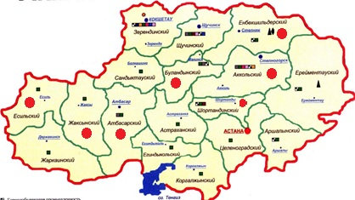
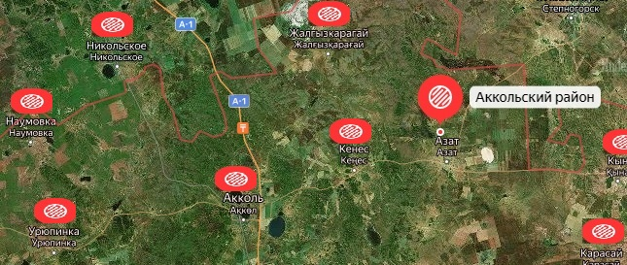
Охват школ профориентационной работой
На сайтах 27 школ Аккольского района созданы разделы «Профориентационная работа», где размещается информация о колледже,
pt0001.akkol.aqmoedu.kz
Youtube канал - atk10 akkol
instagram канал - atk10akkol

Slide 7
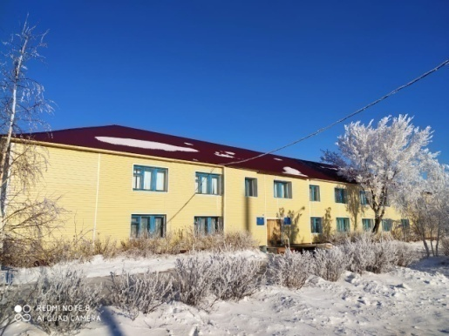
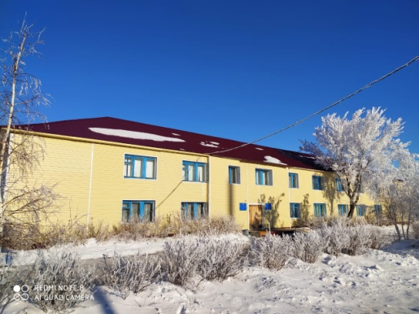
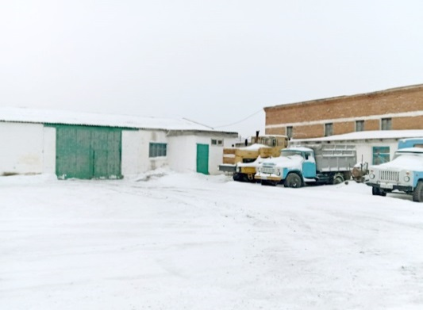
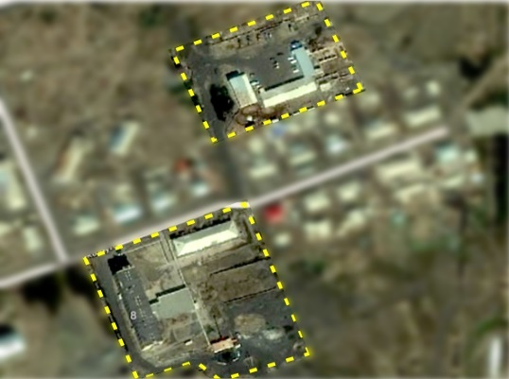
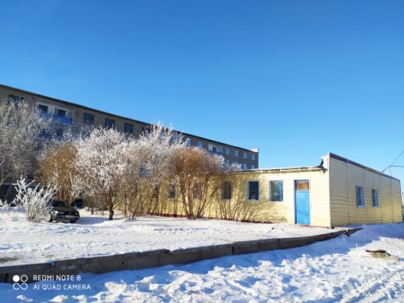
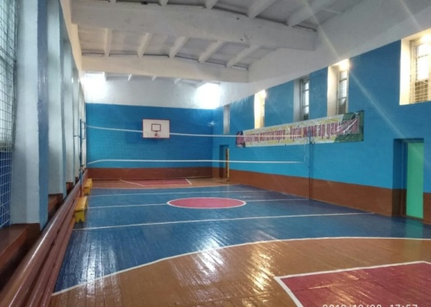
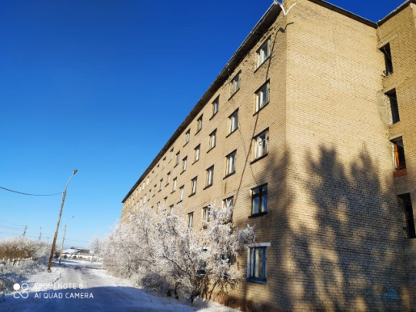
ГККП «АГРОТЕХНИЧЕСКИЙ КОЛЛЕДЖ
ГОРОД АККОЛЬ, АККОЛЬСКИЙ РАЙОН»
Учебный корпус
Учебный корпус
Автогараж
Общая площадь = 6742 м²
Столовая
Общежитие
Спортзал

Slide 8
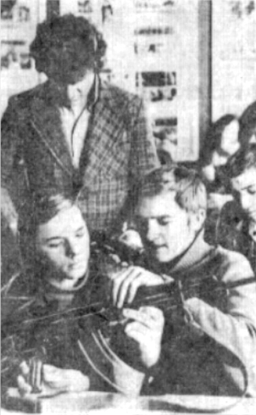
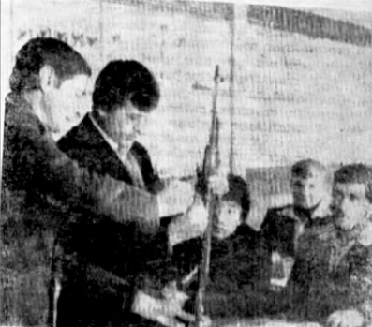
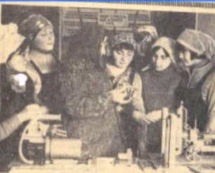
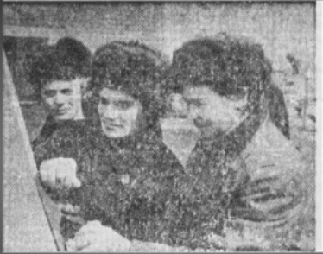
ИСТОРИЯ
Колледж был организован в 1964 году, как Алексеевское ГПТУ-126
На основании приказа Госпрофобра КазССР от 13.07.1984 года № 220 Алексеевское ГПТУ-126 было реорганизовано в Алексеевское СПТУ-10.
На основании приказа Акмолинского областного управления образования от 20.06.1996 года №106 СПТУ-10 было реорганизовано в ПТШ-10.
На основании статьи №1 п/п 28,29 Закона РК «Об образовании» от 21.03.2006 года ПТШ -10 переименовано в ПШ-10.
На основании приказа Акмолинского областного управления образования от 30.05.08 № 23-1902-02-ГУ ПШ-10 было переименовано в ГУ «Профессиональный лицей №10»управления образования.
На основании постановления Акимата Акмолинской области № А-8/322 от 27.06.2012 года «О переименовании некоторых учреждений образования» ГУ «ПЛ № 10» было переименовано в коммунальное государственное учреждение ««Агротехнический колледж № 10 город Акколь, Аккольский район» управления образования Акмолинской области», который производит подготовку специалистов для сельскохозяйственной отрасли.

Slide 9
НАШИ СПЕЦИАЛЬНОСТИ
№ | Специальность | Сроки обучения | Язык обучения | Квалификации
1 | «Фермерское хозяйство" | 2 г. 10 м. | Казахский, русский | Фермер, Слесарь-ремонтник, Тракторист-машинист, Водитель автомобиля
2 | «Сварочное дело" | 2 г. 10 м. | русский | Сварщик, Газорезчик, Электрогазосварщик
3 | «Организация питания" | 2 г. 10 м. | русский | Повар, Официант, Бармен, Менеджер по сервису
4 | "Вычислительная техника и программное обеспечение " | 2 г. 10 м. | русский | Оператор ЭВМ, Техник
5 | «Строительство и эксплуатация зданий и сооружений" | 2 г. 10 м. | русский | Штукатур, Маляр, Облицовщик-плиточник

Slide 10
НАШИ ПРЕИМУЩЕСТВА
Трудовой стаж – 3 года
Стипендия 21600 тг.

Slide 11
НАШИ ПРЕИМУЩЕСТВА
Бесплатное разовое горячее питание
Проживание
в общежитии - бесплатно

Slide 12
НАШИ ПРЕИМУЩЕСТВА
Бесплатное разовое горячее питание
Библиотека с доступом в INTERNET

Slide 13
НАШИ ПРЕИМУЩЕСТВА
Большой выбор
спортивных секций
При участии в региональных конкурсах
возможно денежное вознаграждение

Slide 14
Призовые места в олимпиадах,
конкурсах, проектах

Slide 15
СПОРТИВНЫЕ ДОСТИЖЕНИЯ С 2015 ГОДА ПО 2019

Slide 16
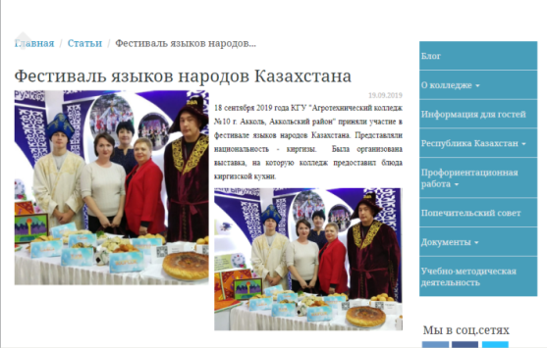
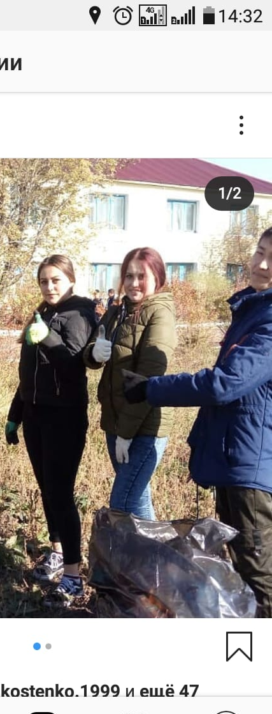
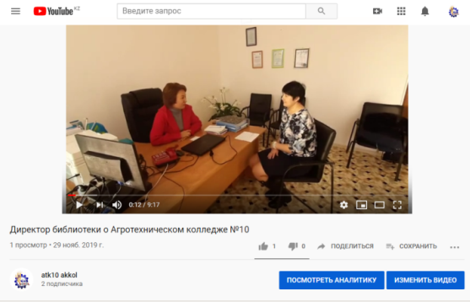
ИНФОРМАЦИОННЫЕ РЕСУРСЫ
pt0001.akkol.aqmoedu.kz
Youtube канал - atk10 akkol
instagram канал - atk10akkol

Slide 17
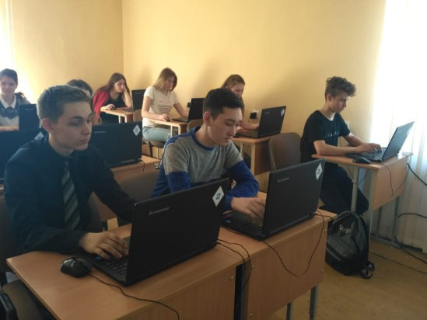
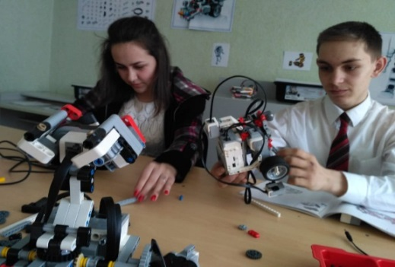
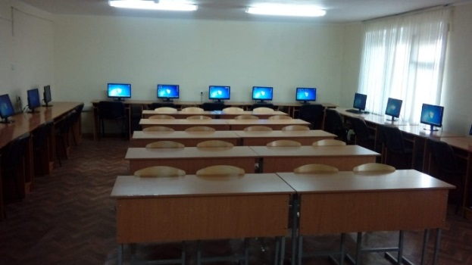
Вычислительная техника
и программное обеспечение
РОБОТОТЕХНИКА
ИНФОРМАТИКА

Slide 18
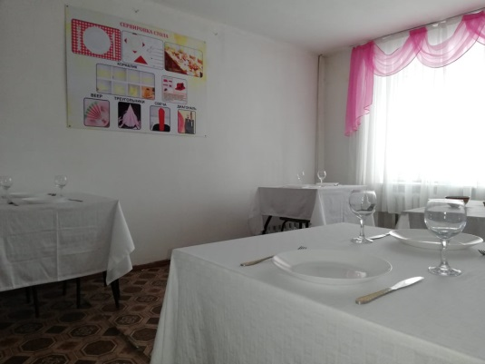
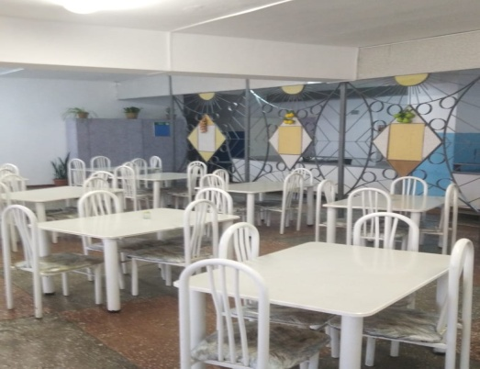
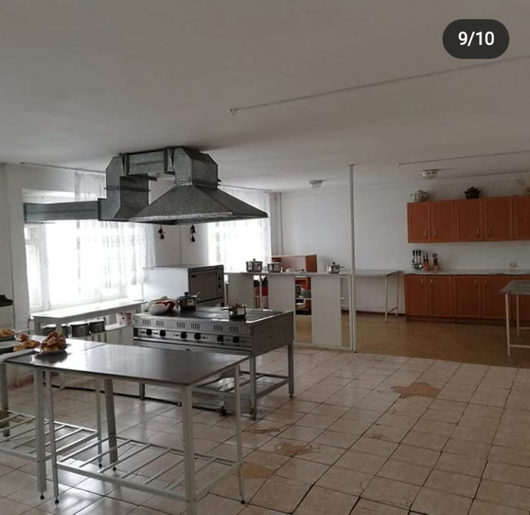
ОРГАНИЗАЦИЯ ПИТАНИЯ

Slide 19
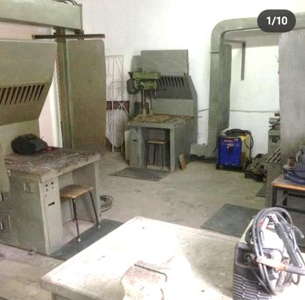
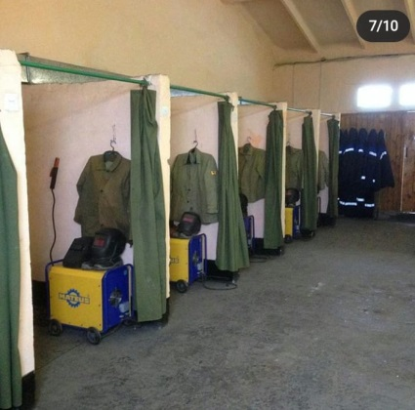
СВАРОЧНОЕ ДЕЛО

Slide 20
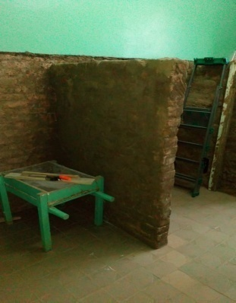
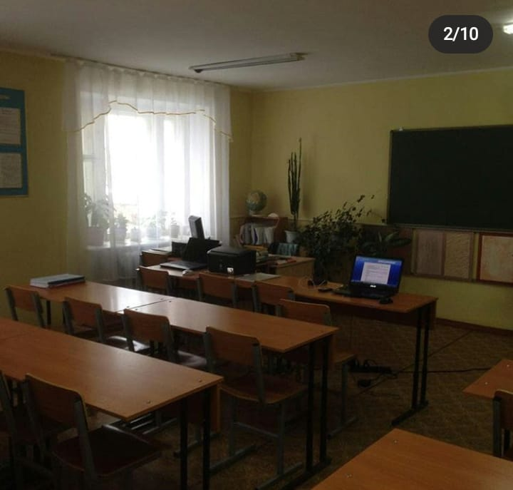
СТРОИТЕЛЬСТВО И ЭКСПЛУАТАЦИЯ ЗДАНИЙ И СООРУЖЕНИЙ
Мастерская
по обслуживанию
посетителей

Slide 21
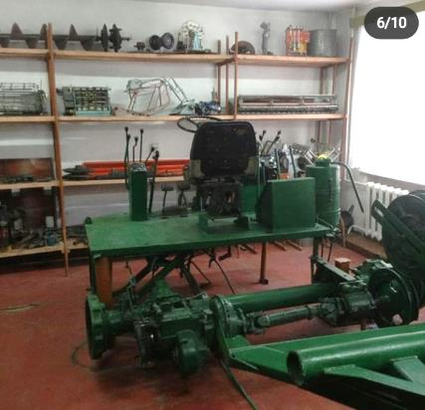
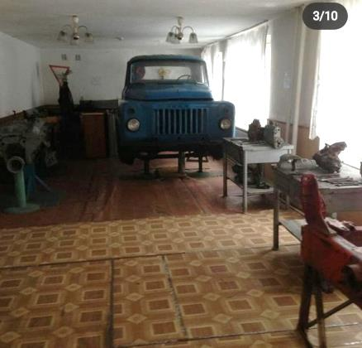
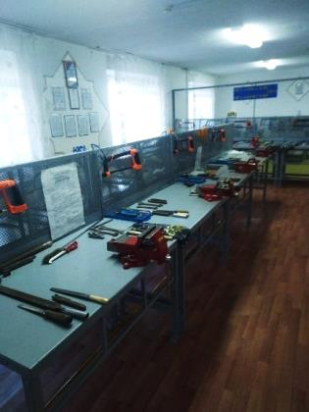
ФЕРМЕРСКОЕ ДЕЛО

Slide 22
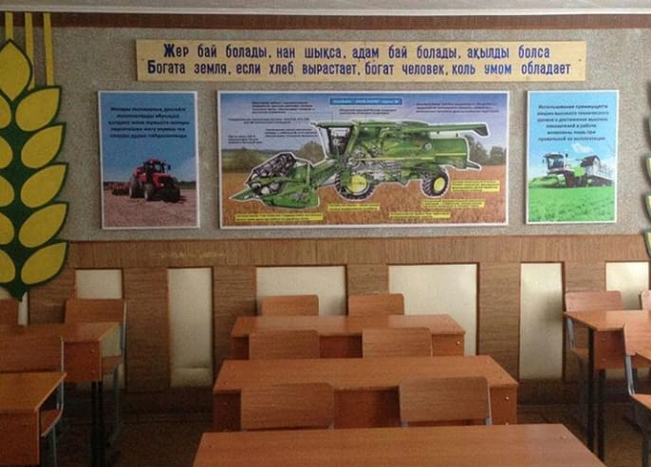
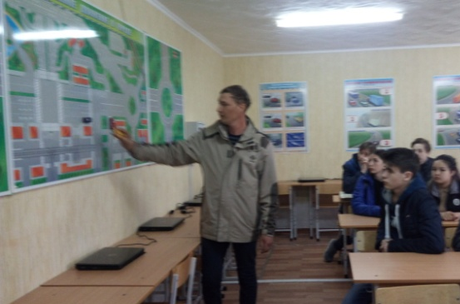
ФЕРМЕРСКОЕ ДЕЛО

Slide 23
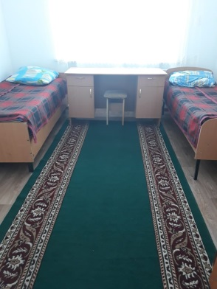
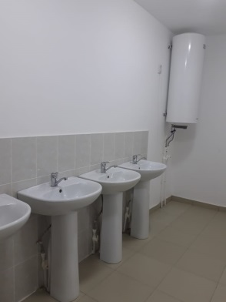
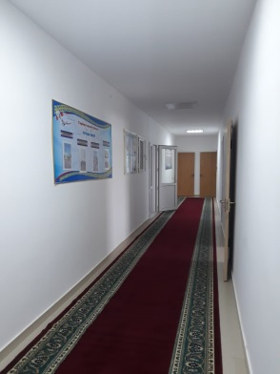
ОБЩЕЖИТИЕ

Slide 24
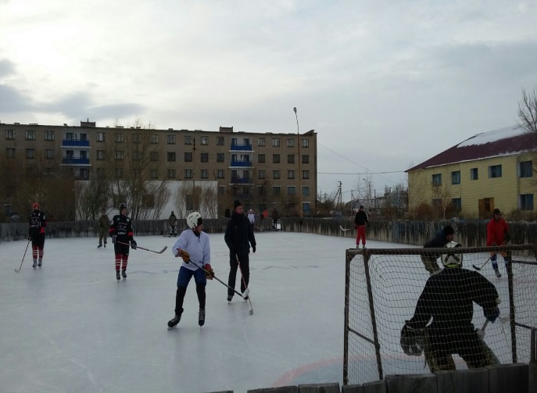
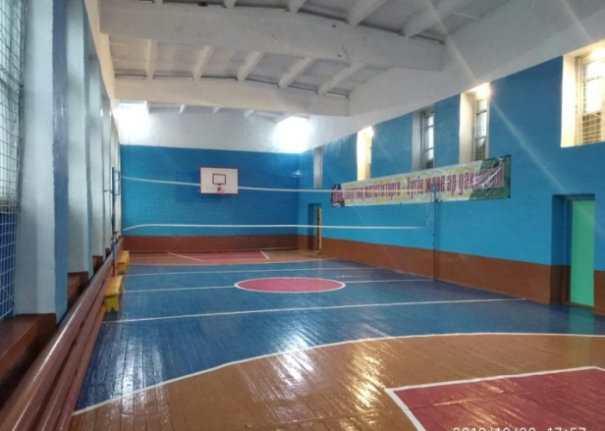
СПОРТИВНЫЙ ЗАЛ

Slide 25
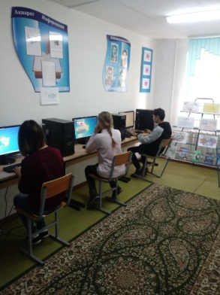
БИБЛИОТЕКА

Slide 26
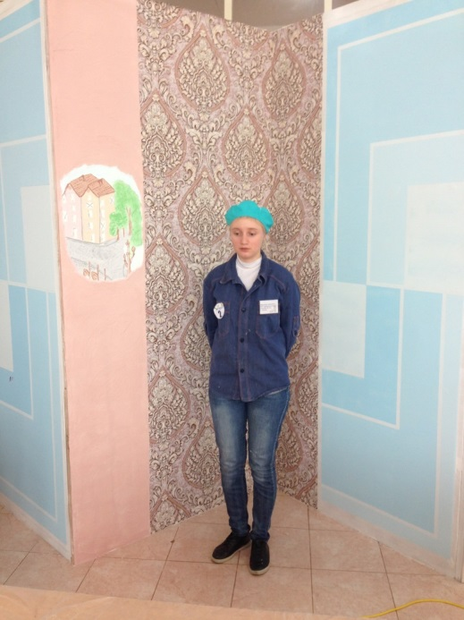
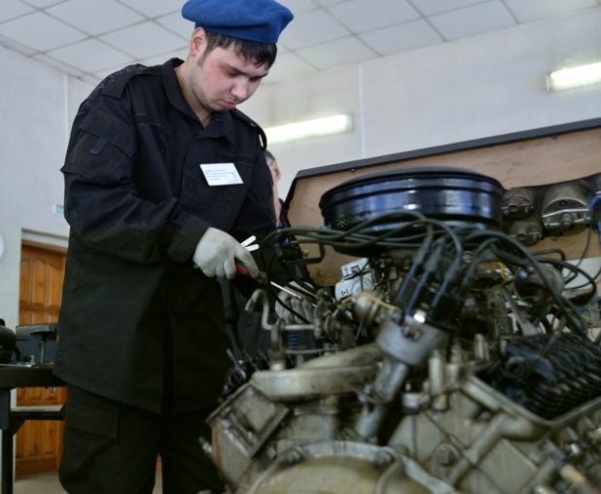
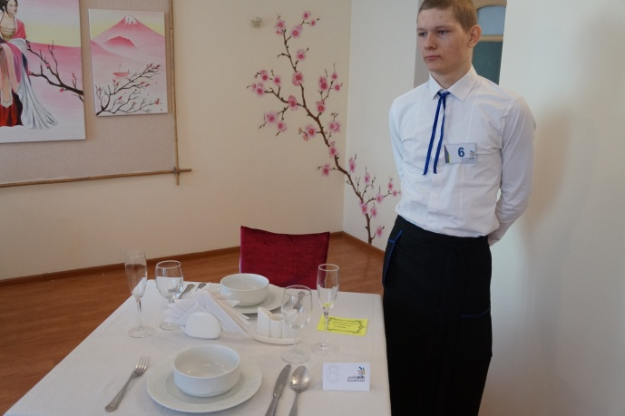
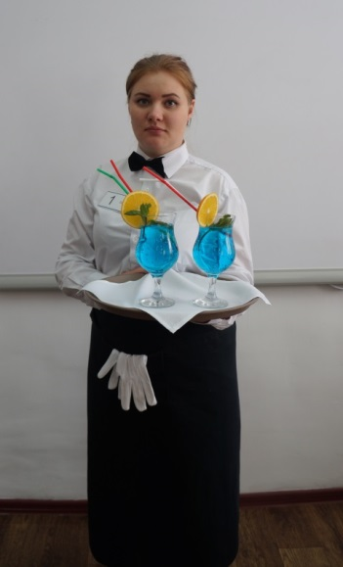
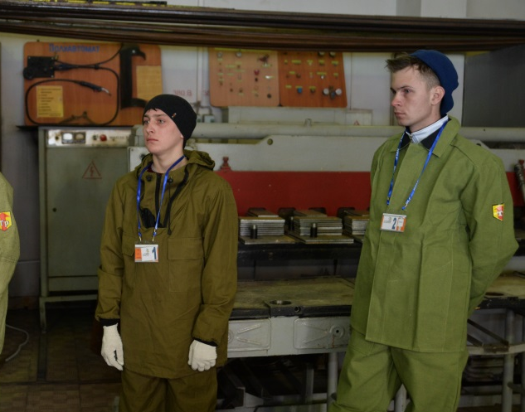
Призовые места
в региональном чемпионате «World Skills»

Slide 27
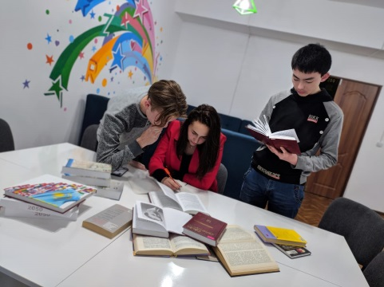
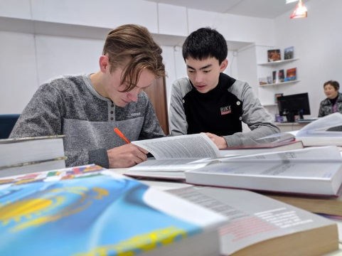
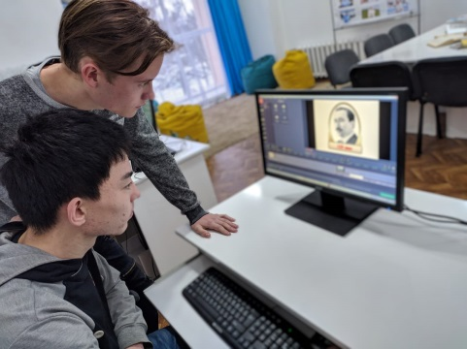
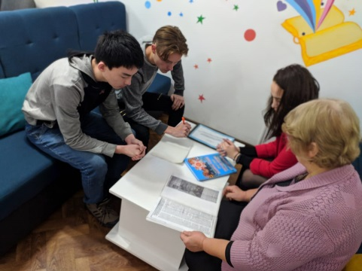
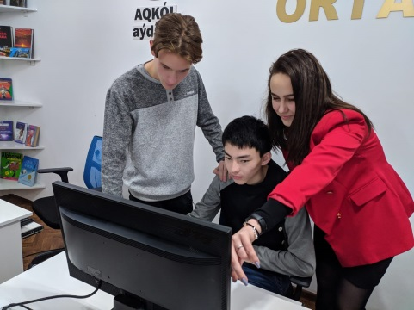
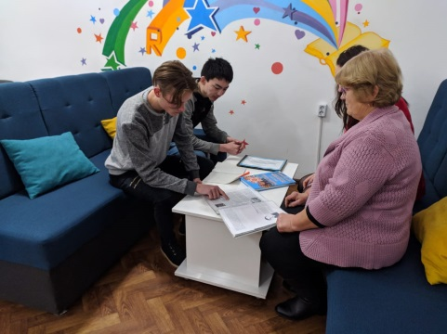
СОЦИАЛЬНОЕ ПАРТНЁРСТВО

Slide 28
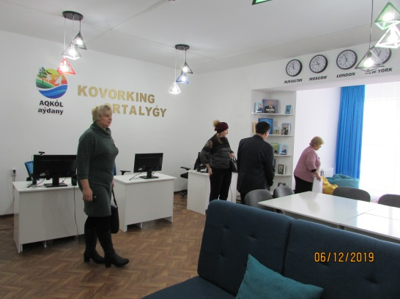
БАЗЫ ПРАКТИКИ
Библиотека
ИП «Калашникова»
ТОО «КазНИИМСХ»

Slide 29
Призовые места
в региональном чемпионате «World Skills»

Slide 30
СОЦИАЛЬНОЕ ПАРТНЁРСТВО

Slide 31
БАЗЫ ПРАКТИКИ
Библиотека
ИП «Калашникова»
ТОО «КазНИИМСХ»

Slide 32
Спасибо за внимание!

